Slide 1
資料４
平成29年度における
協議会構成機関の自動車環境対策の
進捗状況について

Slide 2
計画の目標達成に向けた主な自動車環境対策
１ 自動車の適切な点検・整備等による自動車単体規制の推進
２ 車種規制の適正かつ確実な実施、流入車規制の推進
３ エコカーの普及促進
４ エコドライブの推進
５ 輸送効率の向上等の取組促進による交通需要の調整・低減
６ バイパスの整備、交差点改良等の交通流対策
７ 環境に配慮した自動車利用についての普及啓発・環境教育
自動車から排出されるNOx・PMを削減するためには、次の効果が重要
◆効果１ 「排出係数の削減」 ⇒ １、２、３
◆効果２ 「自動車走行量の削減」 ⇒ ５
◆効果３ 「旅行速度の上昇」 ⇒ ６
各対策を３つの効果に分類

Slide 3
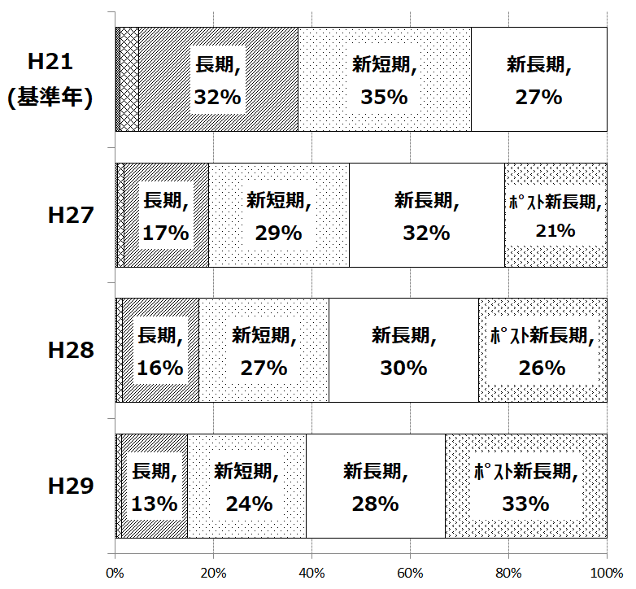
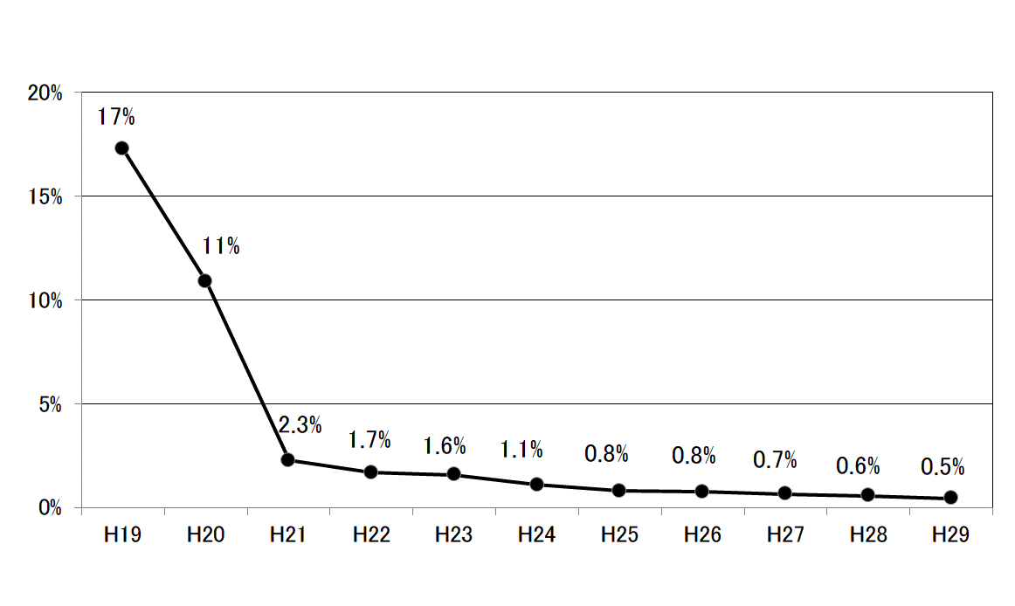
＜取組状況＞
１．自動車単体規制の推進、２．車種規制の実施等
１．自動車単体規制の推進［対象：全車種］
・最新規制適合車等への転換促進
ＨＶ、ＣＮＧトラック等導入補助
（近畿運輸局、H29 トラック119台、バス7台）
低炭素型ディーゼルトラック導入補助
（環境省、H29 233台）
・適正点検整備研修会（近畿運輸局：H29 184回）
・街頭検査の実施（近畿運輸局：H29 3回）
H29は、「ポスト新長期規制」がトップに！
規制別割合(普通貨物車)
２．車種規制の実施等［対象：貨物車、バス等］
・法に基づく車種規制の実施
（環境省、国土交通省）
・条例に基づく流入車規制の推進
（府：立入検査、使用命令・氏名等の公表）
※ステッカー制度は平成29年3月29日終了
非適合率（普通貨物車）
：H29 0.5％（H19 17%）
普通貨物車における流入車の非適合車率の推移
（出典）環境省ナンバープレート調査結果より大阪府作成（通過交通含む）

Slide 4
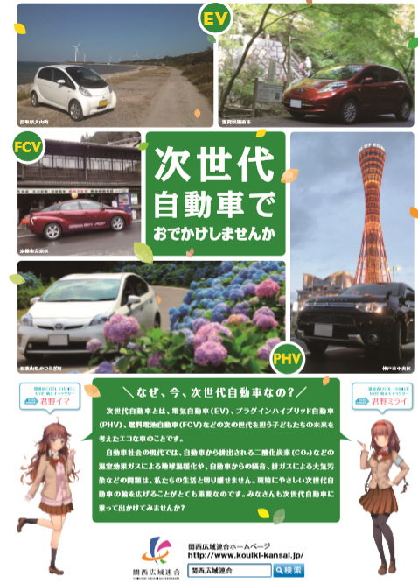

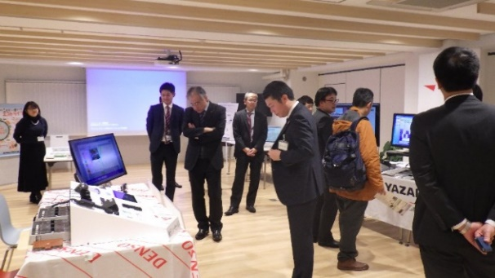

＜取組状況＞
３．エコカーの普及促進、４．エコドライブの推進
３．エコカーの普及促進
・官民協働による導入促進［対象：乗用車等］
（大阪エコカー協働普及サポートネット：H29 展示・試乗会12回）
・普及啓発（リーフレット作成、写真コンテストの実施）
（関西広域連合の構成団体として府、大阪市、堺市）
・導入補助
トラック等 （近畿運輸局：H29 トラック119台、バス7台）
充電器 （経済産業省：H29 14箇所、57基数）
リーフレット
４．エコドライブの推進
・エコドライブ講習、セミナーの開催
講習会（H29 市町村等14団体）
実車講習（H29 いずみさの自動車教習所）
実践セミナー（H29 トラック対象）
・ステッカー、リーフレット作成
※NOｘ・PM削減量未算定
エコドライブステッカー
エコドライブ実践セミナー
リーフレット

Slide 5
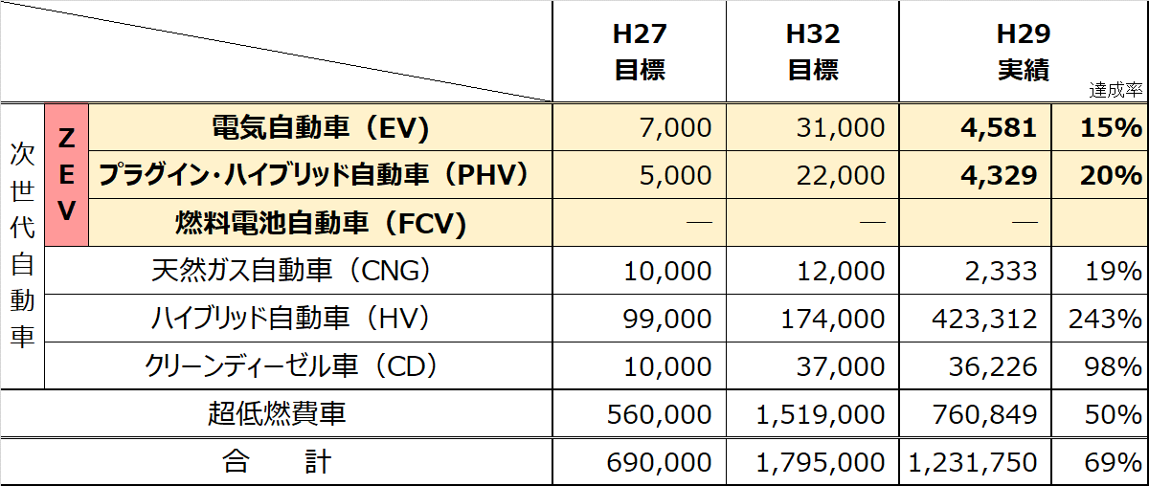
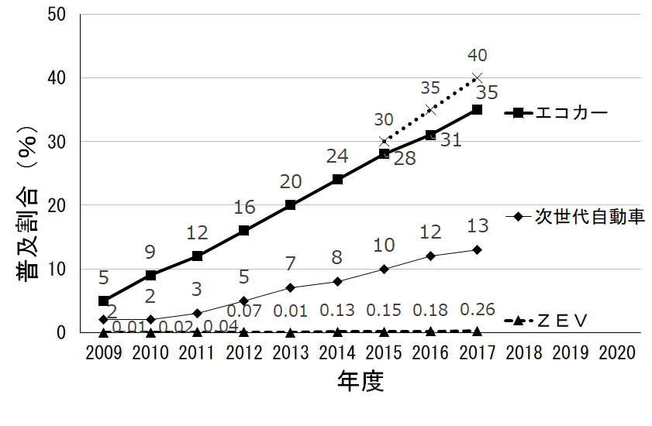
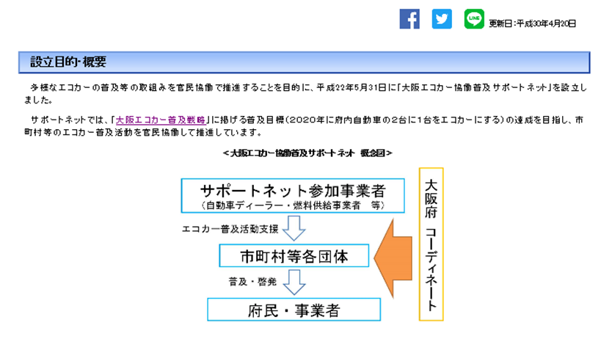
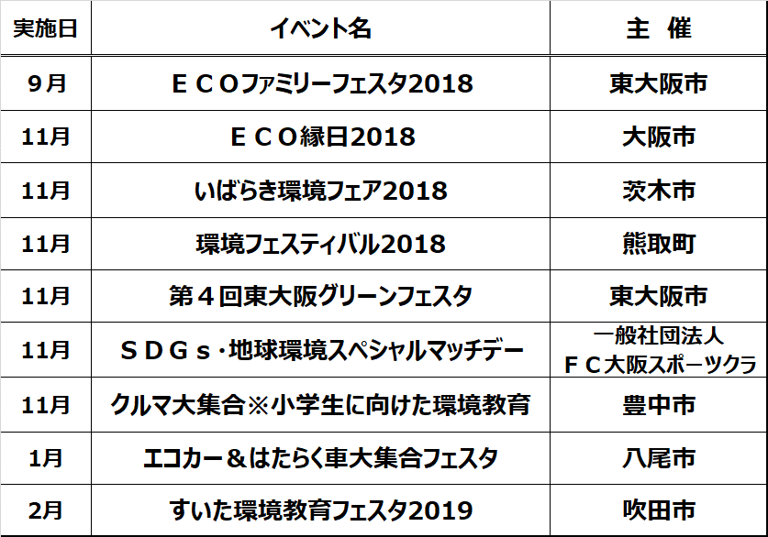
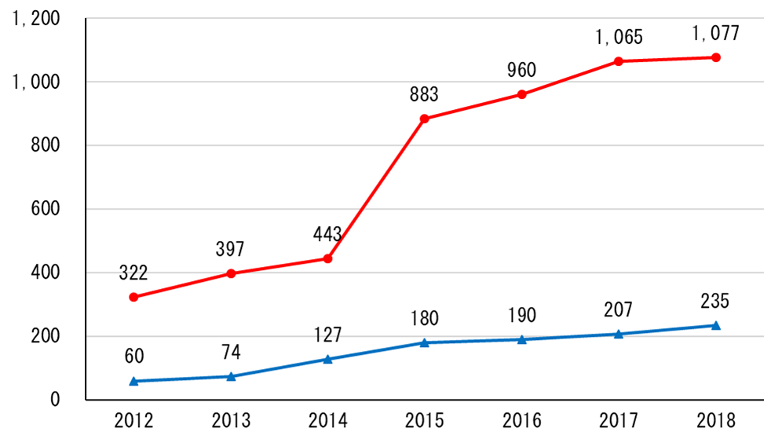


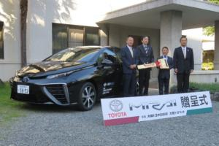

＜参考＞
「大阪エコカー普及戦略」（H21年12月策定）
目標・進捗
2020年度までに２台に１台をエコカーに！
普及割合の推移
軽自動車（超低燃費車）を追加した場合は４割に！
H32目標
50％
一方、ZEV普及が課題
ＺＥＶ：化石燃料を使用しないゼロエミッション車の略称（EV、PHV、FCV）
主な取組
大阪エコカー協働普及サポートネット（会員数：ディーラー等76団体）
充電スタンドの整備状況
「エコカー普及環境整備基金」を活用し、充電設備を整備（2010年～2012年）
ＺＥＶの魅力を発信
PHV
EV
FCV

Slide 6
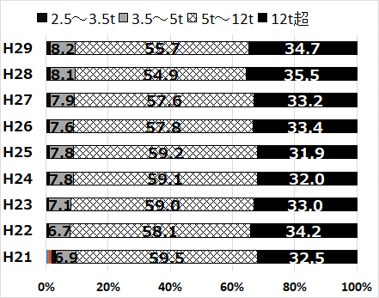
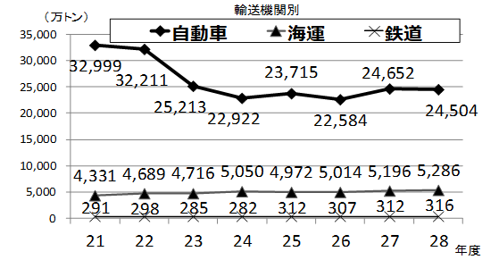
＜取組状況＞
５．交通需要の調整・低減
○公共交通機関の利便性の向上
・おおさか東線（新大阪～久宝寺）H31.3.16全線開業（大阪外環状鉄道㈱）
・バスロケーションシステムの整備（大阪市：H29 668基）
・駅前広場整備 H29：総持寺駅（茨木市）完了、11箇所整備中
○自家用自動車の使用自粛 ［対象：乗用車等］
・エコ通勤優良事業所認証制度（近畿運輸局：H29年度末 25事業所認証）
○歩行者・自転車利用の利便性の向上
・H29：国道25号（柏原市）、171号（高槻市）完了、堺市内、枚方市内整備中
○モーダルシフト、物流総合効率化法の推進（近畿運輸局）
・物流拠点の集約やモーダルシフト等を推進（H29 認定数：９件）
H21比で
12t超：６%増
5t～12t：６％減
H21比で
自動車は25%減
海運は22％増
（出典）環境省ナンバープレート調査結果
（出典）貨物地域流動調査（国土交通省）
重量ランク別調査台数（普通貨物車）
輸送機関別の貨物流動量（府域）

Slide 7
＜取組状況＞
６．交通流対策
○高速道路の整備（西日本高速道路㈱、阪神高速道路㈱、府、関係市）
新名神高速道路 （高槻～神戸） H30.3.18開通、（高槻～八幡） R5完成予定
阪神高速淀川左岸線 2期（此花区高見～北区豊崎） R８完成予定
阪神高速大和川線 H29.1 三宝JCT～鉄砲1.4km開通 R2完成予定
○バイパスの整備（近畿地方整備局、府等：22箇所整備中）
H29完了：茨木松ケ本線他（茨木市）
整備中：国道163号（清滝生駒道路）、国道371号（石仏バイパス）他
○連続立体交差事業（近畿運輸局、府等：7箇所整備中）
H29完了：南海本線（泉大津市式内町～条南町）（府）
整備中：近鉄奈良線、阪急京都線・千里線、南海本線、南海本線・高師浜線他
○右左折レーン整備（近畿地方整備局、府等：12箇所整備中）
H29完了：国道171号（松原地区交差点）他（近畿地方整備局、府）
整備中：国道171号（野田、大畑町、冨田丘町西交差点）他
○環境ロードプライシング（5号湾岸線）（阪神高速道路㈱）［対象：普通貨物車、バス等］
5号湾岸線「六甲アイランド北」〜「天保山」の区間。対象車両で原則３割引

Slide 8
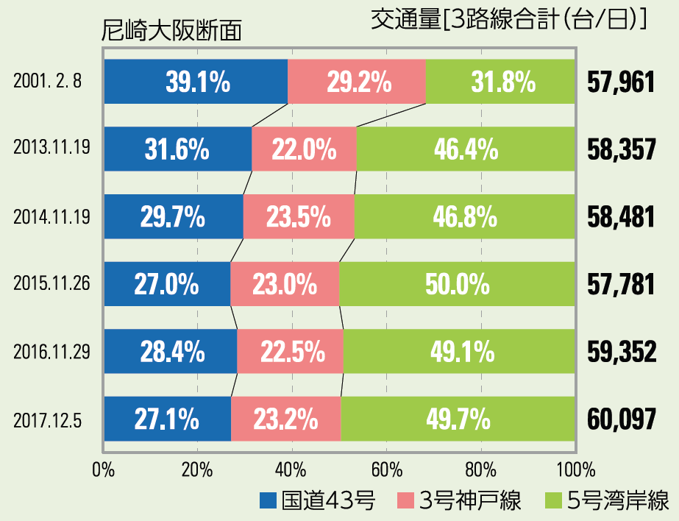
＜参考＞
環境ロードプライシングの効果
阪神高速5号湾岸線の大型車分担率は増加傾向
大型車の利用状況・分担率
2001.11.1開始
阪神高速株式会社 CSRレポート2018

Slide 9
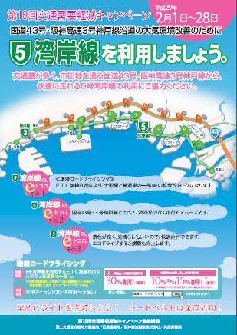
＜取組状況＞
７．普及啓発活動
※NOｘ・PM削減量未算定
・「国道43号・阪神高速神戸線における大気環境改善に
向けた交通需要軽減キャンペーン」
（近畿地方整備局、近畿運輸局、阪神高速道路㈱）
・メールマガジン「おおさか自動車環境ニュース」の配信
（H29 ９回、登録者数1,703人）
http://www.pref.osaka.lg.jp/kotsukankyo/mailmaga/
・ホームページを通じた自動車環境情報の発信（府等）
http://www.pref.osaka.lg.jp/kotsukankyo/haigasu/
・環境に配慮した自動車利用を促進するおおさか交通エコチャレンジ推進運動
（大阪自動車環境対策推進会議）
http://www.pref.osaka.lg.jp/kotsukankyo/haigasu/eco_challenge.html
交通需要軽減キャンペーンチラシ

Slide 10
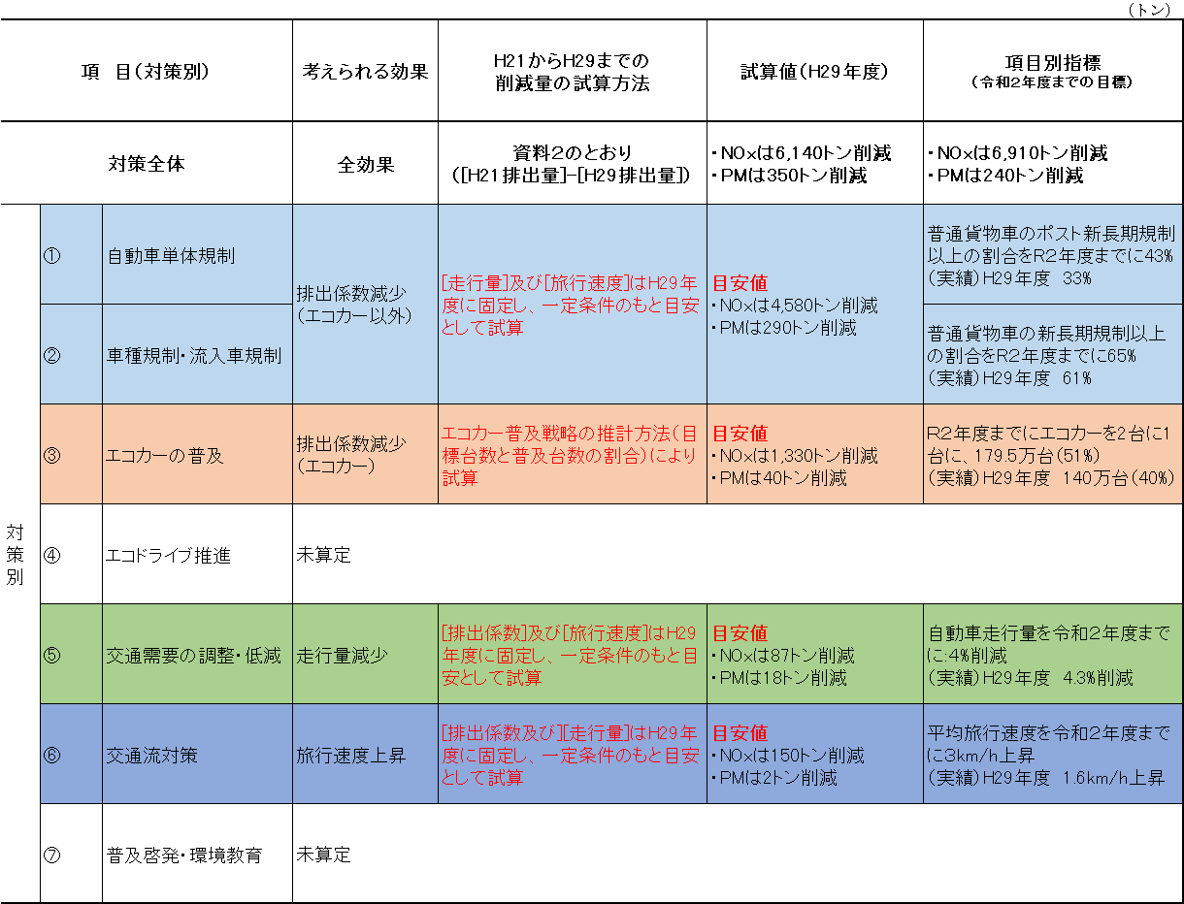
＜参 考＞
H21からH29までの対策別削減量の試算
※効果別の試算値は、一定条件に基づく目安であり、目標との比較は全効果で行う。

Slide 11
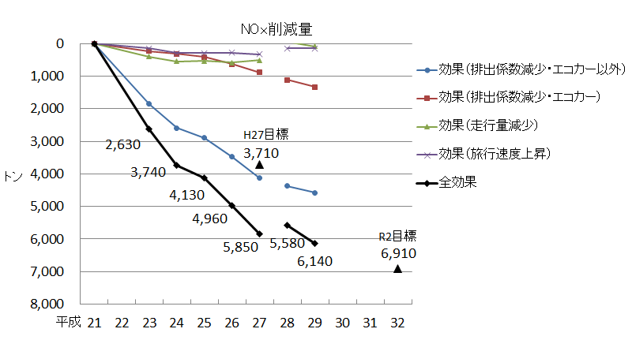
＜効果＞
対策全体によるNOx削減量（経年推移）
全効果は、良好に推移（令和２年度目標に対する進捗率は89％）
なお、H27→H28は一時的に削減量が減少（交通センサスデータの違い、排出係数の大きいバス、特種（殊）車の走行量の増加などが原因と考えられる。）
一時的に削減量が大きく減少
(令和２)
※平成28、29年度の削減量算定には、平成27年度道路交通センサスを使用。
（平成21～27年度の削減算定には、平成22年度道路交通センサスを使用）

Slide 12
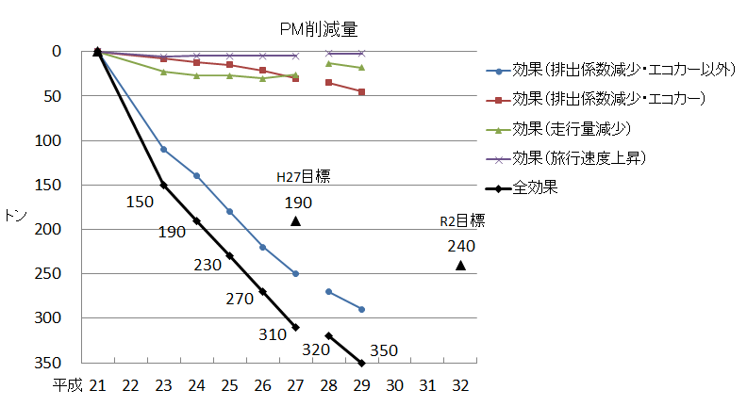
＜効果＞
対策全体によるPM削減量（経年推移）
全効果は、令和２年度目標を達成
なお、PMは大型車と小型車の排出係数の差が小さいため、バス、特種（殊）車の走行量の増加の影響がNOxに比べて小さい。
※平成28、29年度の削減量算定には、平成27年度道路交通センサスを使用。
（平成21～27年度の削減量算定には、平成22年度道路交通センサスを使用）

Slide 13
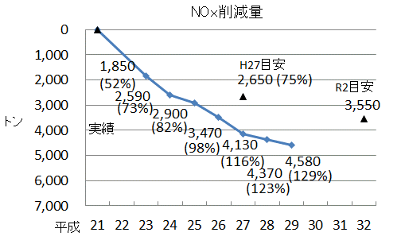
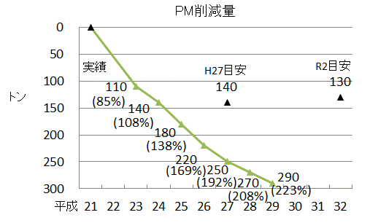
排出係数減少（エコカー以外）の効果
（項目①：自動車単体規制の推進、項目②：車種規制の実施等）
＜効果＞
■ 対策によるNOx・PM削減量
令和２年度の目安を上回って良好に推移
（％）はR2目安に対する割合
(令和２)
(令和２)
■ 対策効果の指標
普通貨物車の新長期規制以上の割合
【指標】平成27年度 49%
令和２年度 65%
【実績】平成27年度 52%
  平成29年度 61%
※平成21年度：27%
➡最新規制適合車への代替が着実に進展。
H29は「ポスト新長期規制」の割合がﾄｯﾌﾟに。

Slide 14
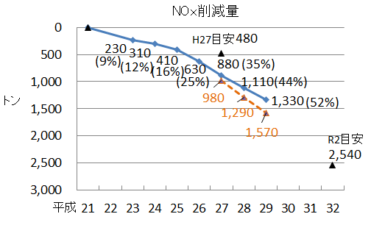
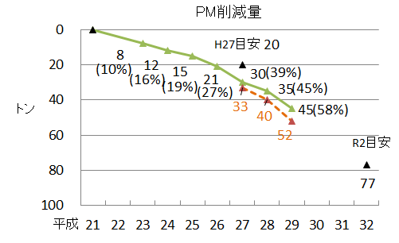
排出係数減少（エコカー）の効果
（項目③：エコカーの普及促進）
＜効果＞
■ 対策によるNOx・PM削減量
令和２年度の目安に向け進展。今後、さらなる進展を期待。
（％）はR2目安に対する割合
軽自動車（超低燃費車）を追加した場合
軽自動車（超低燃費車）を追加した場合
■ 対策効果の指標
(令和２)
(令和２)
【指標】
【実績】
R２までにエコカーを２台に１台
軽自動車を含む推計では140万台（40%）
H27年度 69万台（20%）
R２年度 179.5万台（50%）
H28年度 97万台（28%）
H29年度 123万台（35%）
※H21年度： 18万台（5%）
➡ 着実に進展。個別にはNO_{X}・PMやCO₂を排出しないZEVは0.9万台（0.26％）と低く、初期需要の創出が望まれる。

Slide 15
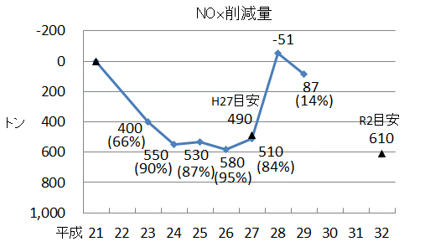
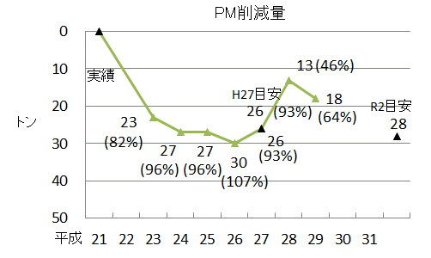
走行量減少の効果
（項目⑤：交通需要の調整・低減）
＜効果＞
■ 対策によるNOx・PM削減量
H29は、H27目安には達していないが、H28と比べ削減量が増加
（％）はR2目安に対する割合
交通センサスデータの違い、バス、特種（殊）車の走行量の増加が原因
交通センサスデータの違い、バス、特種（殊）車の走行量の増加が原因
(令和２)
32
(令和２)
■ 対策効果の指標と実績
【指標】
H21年度比
【実績】
H27年度 3％削減（27,750百万台km） R２年度 4％削減（27,560百万台km）
H28年度 3.6％減少（27,590百万台km）
H29年度 4.3％減少（27,390百万台km）
➡ 走行量全体ではR2目標を達成。個別には、排出係数の大きいバス、特種(殊)車の増加により削減量はH27目安を下回った。
※H21年度：走行量（28,620百万台km）

Slide 16
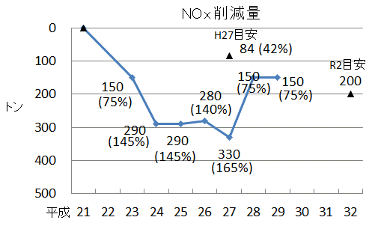
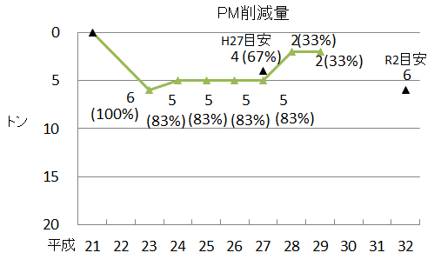
旅行速度上昇の効果
（項目⑥：交通流対策）
＜効果＞
■ 対策によるNOx・PM削減量
H29は、H28と比べ削減量は横ばい。
（％）はR2目安に対する割合
交通センサスデータの違い、混雑度への影響が大きい大型系貨物の増加や軽車両の増加が原因。
交通センサスデータの違い、混雑度への影響が大きい大型系貨物の増加や軽車両の増加が原因。
(令和２)
(令和２)
■ 対策効果の指標
【指標】
H21年度比
【実績】
（参考）H27年度 2.8km/h上昇（41.2km/h）
H27年度 1.5 km/h上昇（39.9km/h） R２年度 3.0 km/h上昇（41.4km/h）
H28年度 1.5 km/h上昇（39.9km/h）
H29年度 1.6 km/h上昇（40.0km/h）
※H21年度：平均旅行速度（38.4km/h）
➡ H27→H28において交通センサスの違いから、混雑度への影響の大きい大型系貨物の走行量が増加し、旅行速度が悪化

Slide 17
対策と効果のまとめ
○ 自動車環境対策については関係機関が各役割に基づき、連携・協力しながら推進している（排出量の削減は、全体として順調に推移）。
○ ７つの対策ごとの効果については、「排出係数」、「走行量」、「旅行速度」の３つの効果に分類した上で試算した結果、
・単体規制等による「排出係数（エコカー以外）」の減少効果は全効果の約３／４（ＮＯＸ）を占めた。
・「走行量」の減少効果は、昨今の特種(殊)車やバスの増加の影響を受けて少ないが、全効果に占める割合は小さいため目標の達成に向けて支障はない。

Slide 18
対策によるNOx・PM削減量の算定方法の概要
＜参考＞
■H21年度からH29年度までのNOx・PM削減量
全体の削減量
［H21排出量］ - ［H29排出量］
■各対策によるNOx・PM削減量 ※４（エコドライブ）、７（普及啓発）は削減量未算定
「全体の削減量」を下記の対策の削減量に割り振り算定
１～３による削減量
（単体規制・車種規制等・エコカー普及）
H21→H29の排出係数の減少による排出量の削減量
ただし、「３：エコカー分」と「１、２：エコカー以外分」に分けて算定
※自動車走行量、旅行速度はH29で固定
５による削減量
（交通需要調整・低減）
H21→H29の自動車走行量の減少による排出量の削減量
※排出係数式、旅行速度はH29で固定
６による削減量
（交通流対策）
H21→H29の旅行速度の上昇による排出量の削減量
※排出係数式、自動車走行量はH29で固定
＜参考＞
［排出量］＝［車種別排出係数（g/台･km）］×［自動車走行量（台･ km） ］
「車種別排出係数式」に［旅行速度（km/h）］を入力して算定

